Slide 1
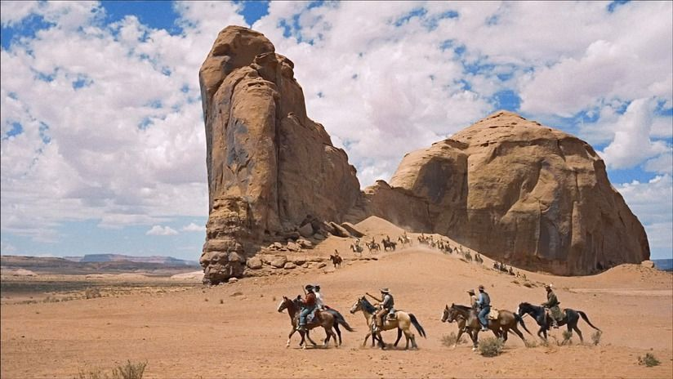
Ekologie pohyblivých obrazů & Geomorfologie westernu
FAVh021 Film a ekologie III. hodina ondrej.pavlik@mail.muni.cz

Slide 2
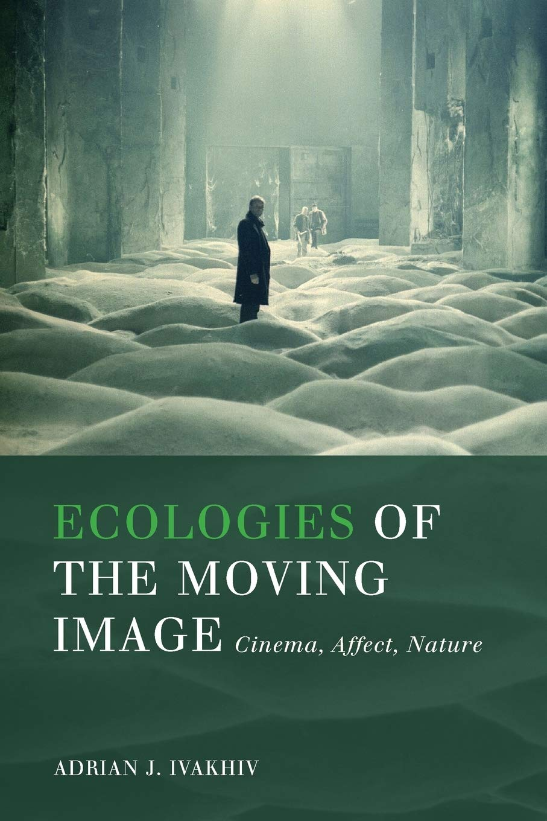
Ekologie pohyblivých obrazů (Adrian Ivakhiv)
Obrazy strukturují a stabilizují náš moderní svět
Současně jej ale „uvádí do pohybu“ a dokáží s námi pohnout („moving images move us“)
Film jako médium pohyblivých obrazů a kinematografie jako filmový průmysl vstupuje do kontaktu se světem na rovině tří „ekologií“: materiální, percepční a sociální

Slide 3
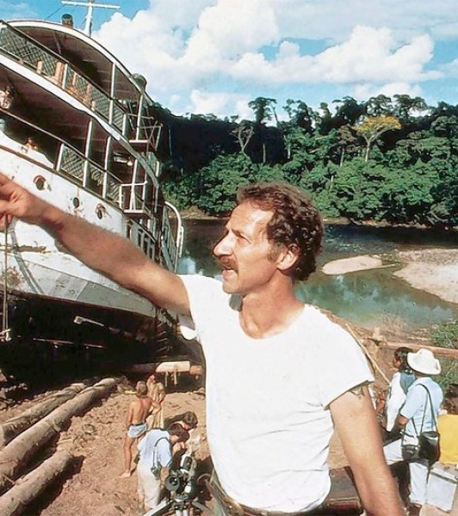
materiální ekologie filmu
vznik filmu umožňují materiální zdroje (technologie, energie, lokace, štáby), ovlivňuje jej počasí/klimatické podmínky
filmaři vstupují do lokací a proměňují je, zanechávají otisk; současně sami mohou být lokacemi a tamním prostředím materiálně zasaženi
film jako záznamová surovina/médium; odlišná materialita v případě filmového pásu a digitálu (různě stárne/degeneruje)

Slide 4
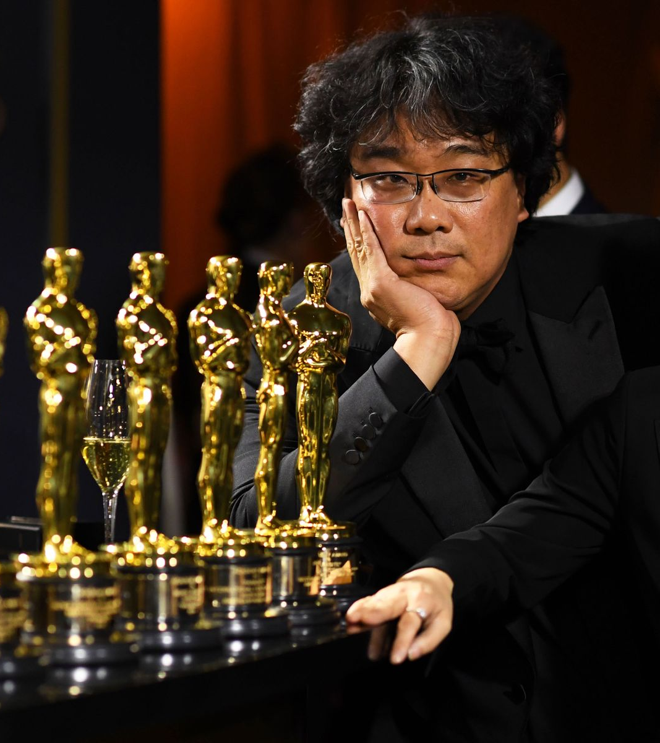
sociální ekologie filmu
sociálně-kulturní roviny filmové produkce, konzumpce a kontroly
otázky rozdílného přístupu (etnické a další menšiny, ženy…)
globální Hollywood, festivalový okruh, lokální kinematografie, domorodí filmaři

Slide 5
percepční ekologie filmu
filmy sledujeme jako diváci a jsme jimi různě zasaženi
kontakt s filmem probíhá na třech rovinách: spektákl (obrazy, zvuky, afekty), narativita (vývoj zápletky/příběhu v čase), vnější reference (významy, odkazy k realitě)
vychází z triadické koncepce znaků a jejich vnímání Charlese Sanderse Pierce

Slide 6
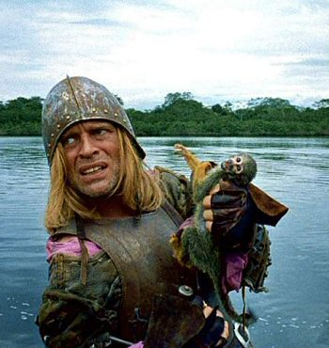
filmové světy
filmy jsou kosmomorfické: vytvářejí světy
lze rozlišovat mezi třemi druhy „morfismů“ (viz úvodní hodina)
filmy jsou: geomorfické (vytvářejí, ztvárňují a esteticky proměňují místa)
biomorfické (portrétují ne-lidské živočichy, napojují nás na ně, vytváří vztahy s prostředím, lidmi)
antropomorfické (ukazují různé podoby „lidského“, portrétují mezikulturní kontakt)

Slide 7
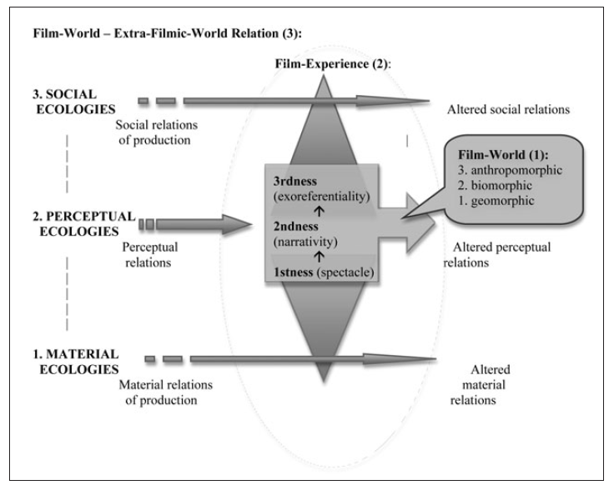

Slide 8
procesně-relační přístup k filmu
nic není statické, vše se odehrává jako proces: filmy nepředstavují světy, filmy „světují“ (film is „worlding“)
subjekt ani objekt nejsou dané, vznikají až ze vzájemné „intra-akce“ (deleuzovské „stávání-se“)
každý proces určují proměňující se relace (vztahy): filmařů k prostředí, prostředí k filmařům, filmu k divákům, diváků k filmu, diváků ke světu…)
ekokritický potenciál filmu tkví podle Ivakhiva v jeho otevřenosti (estetické, významové…)

Slide 9
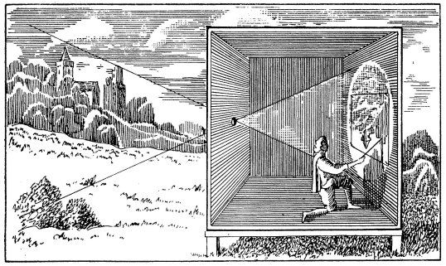
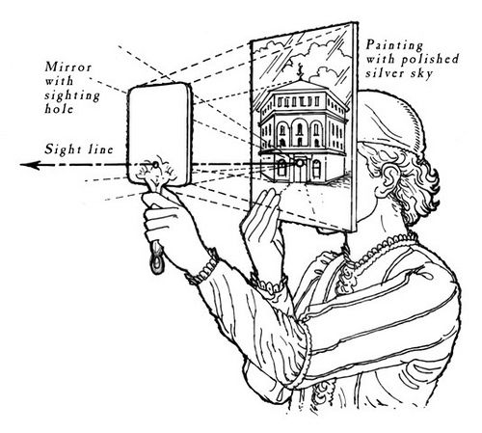
Západní pohled na krajinu – lineární perspektiva
podobu moderní vizuality zásadně ovlivnila rozvoj lineární perspektivy v renesančním malířství = reprezentace trojrozměrného prostoru
vznik umožňuje série vynálezů: Brunelleschiho zrcadlo, Albertiho čtvercová síť, camera obscura…
obrazy se stávají „okny do světa“, jejichž vidění odpovídá jedinému božímu oku
dochází k separaci pozorovatele a pozorovaného, které je obrazem znehybněné

Slide 10
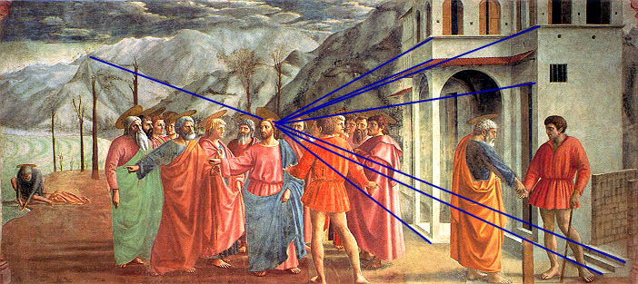
Masaccio, Peníz daně (1428)

Slide 11
Lineární perspektiva ve službách vědy, ekonomiky a politiky
vliv a úspěch lineární perspektivy souvisí s paralelním rozvojem vědeckých nástrojů poznání světa
lin. perspektiva jako výraz sebevědomého lidstva; odkrývá svět individuálnímu pohledu
stává se jak „přirozenou“, tak konstruovanou (estetickou) normou
Okulocentrismus ve vědě: vynález dalekohledu/teleskopu, kartografie, měření
Kolonialismus: mapování a dobývání cizích krajin
lin. perspektiva kultivuje objektivizující distancující pohled, který vyjadřuje teritoriální/vědeckou/ekonomickou dominanci nad krajinou

Slide 12
západní krajinomalba
mezi sedmnáctým a devatenáctým stoletím dochází ke komodifikaci přírodních výjevů
půda se postupně přesouvá do soukromého vlastnictví; stává se výrazem osobní identity
současně se příroda stává emblémem národních identit (švýcarské Alpy, americká jihozápadní pohoří)
rozvojem industrializace a měst dochází k větší separaci lidské společnosti a přírody
rozvíjí se tradice sublimní a pitoreskní krajinomalby

Slide 13
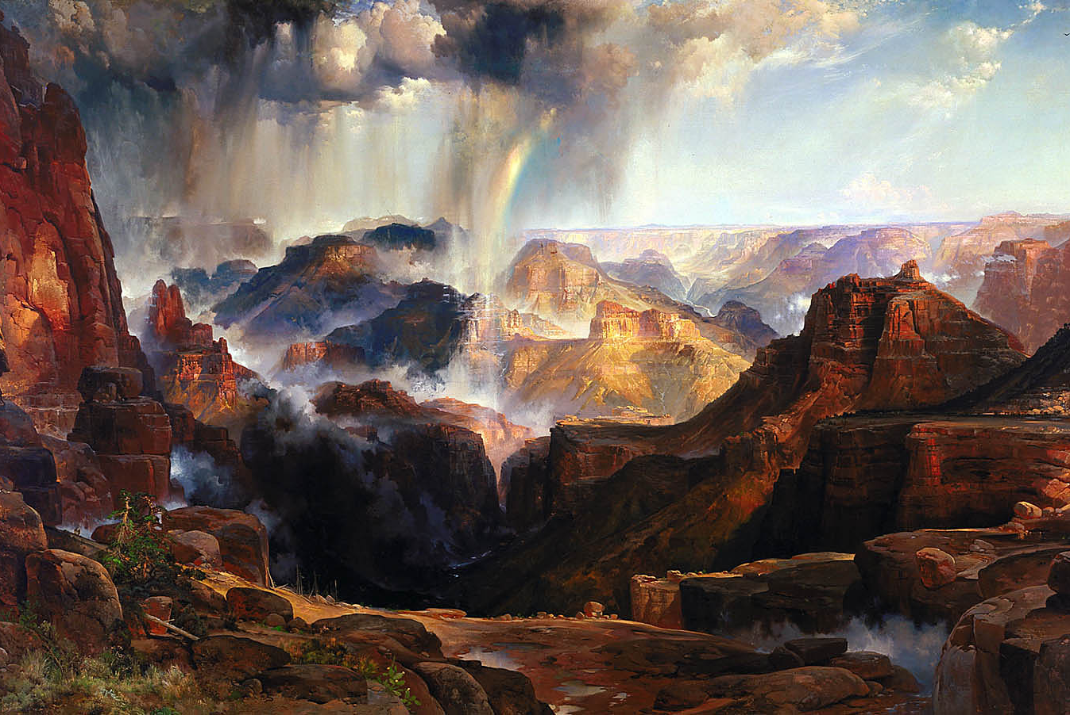
sublimní krajinomalba
dramatické výjevy nespoutané přírody; zkrášlování nehostinných krajin (např. hor); vyvýšený pohled „krok od propasti“
sublimní (sublime): zachycující pocit ohromující vznešenosti, velikosti a intenzity (fyzické, metafyzické, estetické, spirituální…)
The Chasm of the Colorado (Thomas Moran, 1873)

Slide 14
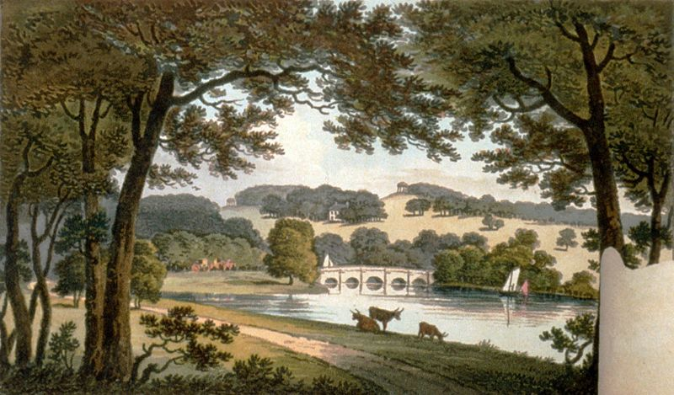
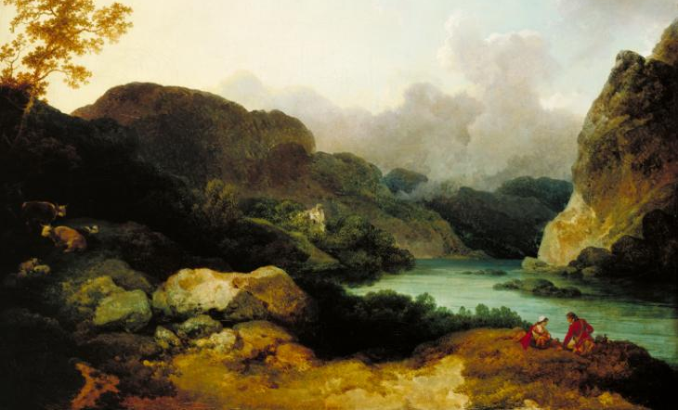
pitoreskní krajinomalba
idylizované vize krajiny s prvky divočiny
pitoreskní vidění přírody proniká také do rozvíjejícího se turismu; turisté si sami „vytváří“ malebné výjevy (oválná zrcátka)
estetizace krajiny určená pro společenskou elitu

Slide 15
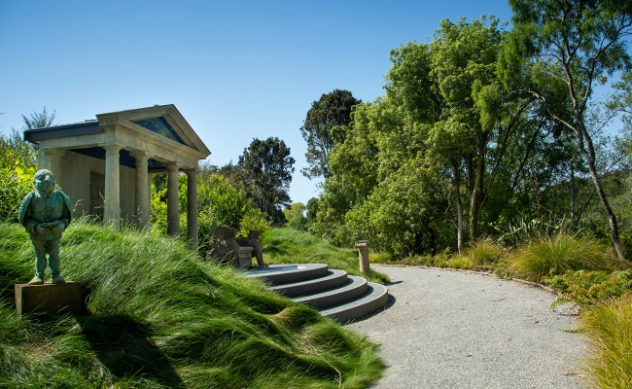
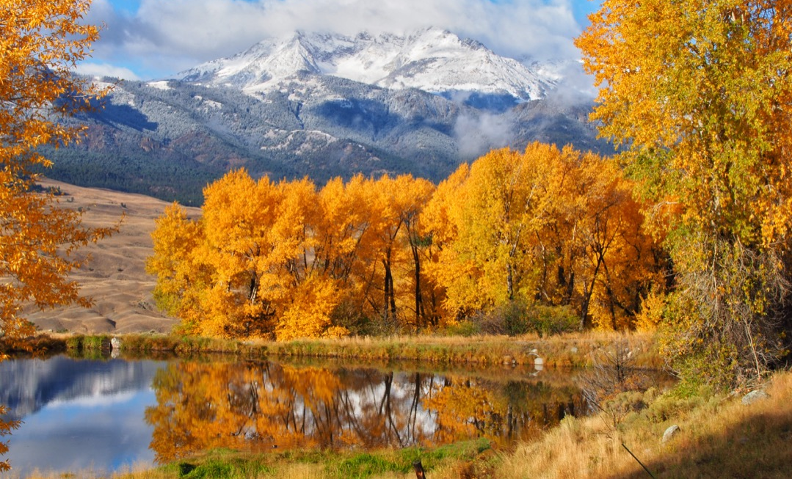
pitoreskní vidění přírody se promítá do zahrádkářství nebo organizace/prezentace přírodních parků
přichází impulz zachovávat/konzervovat „zbytky divoké přírody“, příroda = památka
současně jde ale spíše o vytváření iluze divočiny, která ke své existenci potřebuje civilizovaného pozorovatele/turistu
příroda je přizpůsobována výletnickým/rekreačním aktivitám

Slide 16
klasický styl ve filmu
konvence lineární perspektivy & zobrazování krajiny pronikají do fotografie i filmu
tvoří základ klasické hollywoodské narace
prostředí je podřízené jednání hrdinů a jejich přehlednému sledování; ve vyprávění typicky nemá vlastní agendu – jde o zpasivněné objektivizované pozadí pro lidskou/hereckou akci
konvence ustavujících záběrů: průhledy krajinou/městy/panoramaty, které však mají ryze praktickou/kompoziční funkci ve vyprávění = zasazují dění do časoprostorových souvislostí, zpřehledňují děj, podřizují se naraci

Slide 17
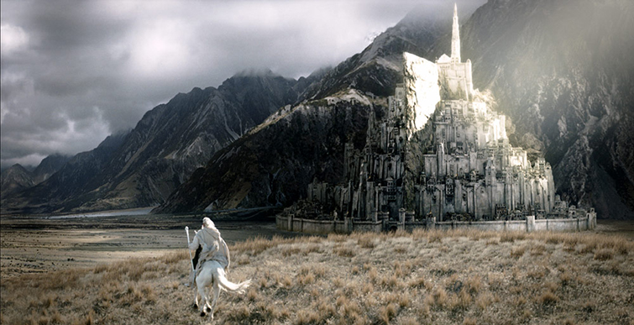
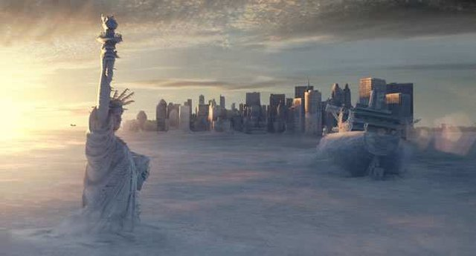
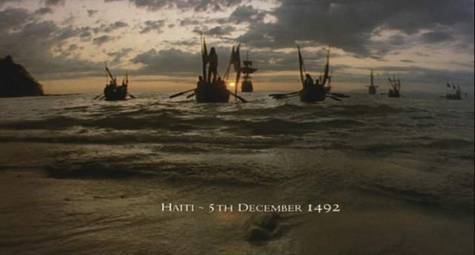
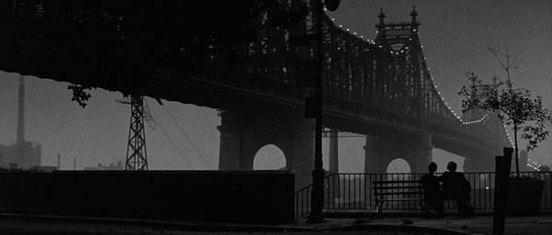

Slide 18
klasický hollywoodský western
výsostně americký/hollywoodský žánr
western jako mytologie amerického národa; vypráví o vzniku USA
Divoký Západ je v klasických westernech portrétován skrze sérii opozic: dobro/zlo, člověk/příroda, divoši/civilizace, ochránci zákona/padouchové, jedinec/komunita, pouštní divočina/obdělávaná půda, svoboda otevřených prostranství/spořádanost osad, ženské hodnoty mateřství a vzdělávání/mužské hodnoty hrdinství, spravedlnosti, průzkumnictví
lokace musí být obdařené dostatečnou jinakostí, která takovou představu Divokého Západu podporuje

Slide 19
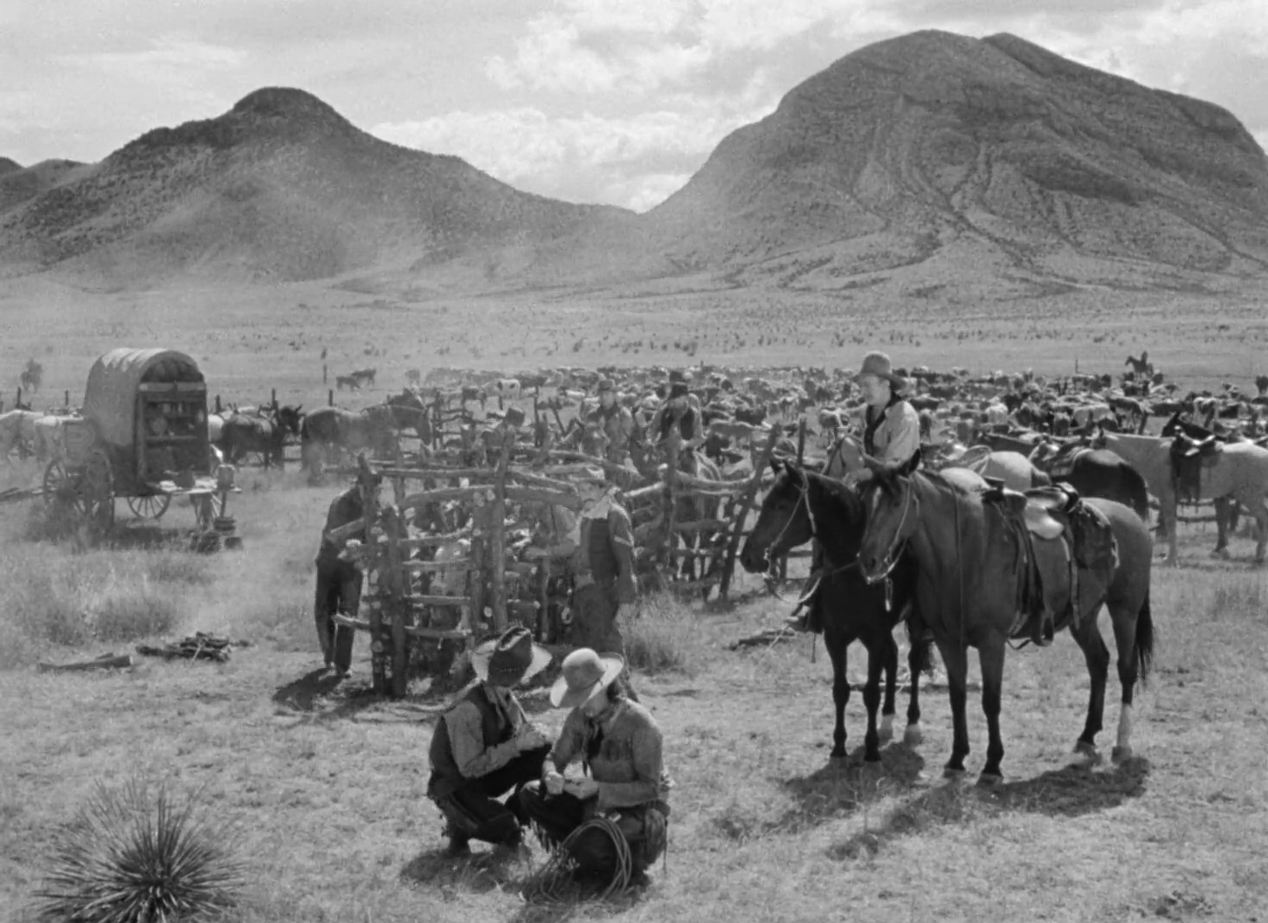
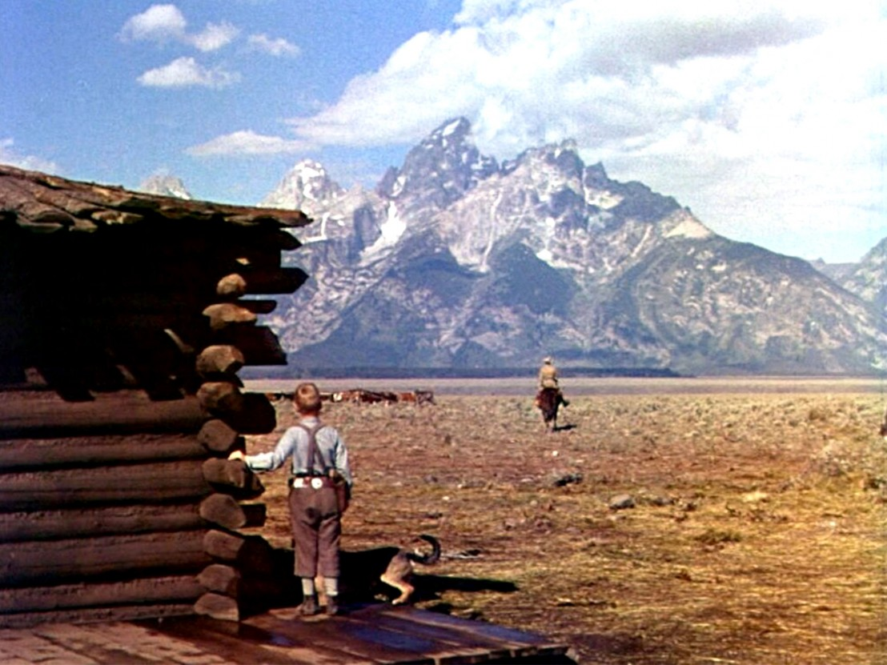
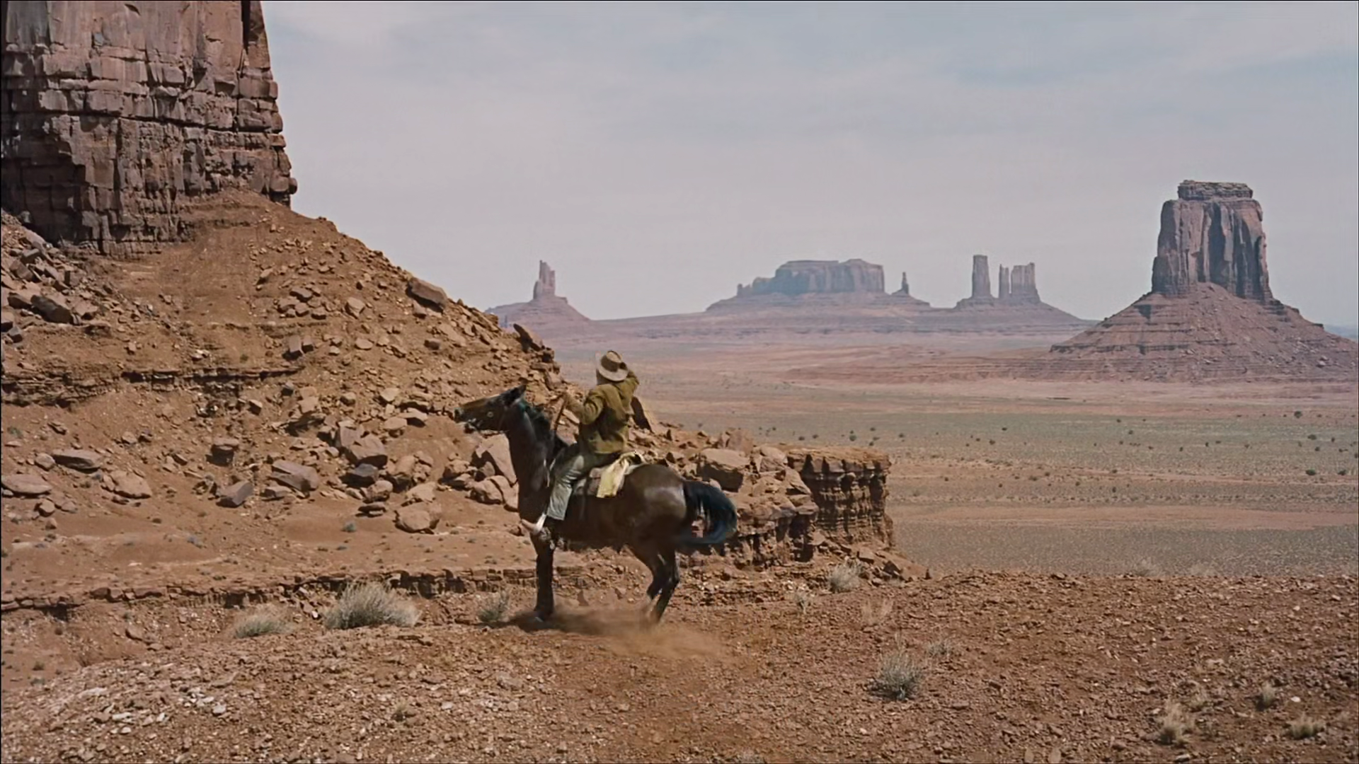
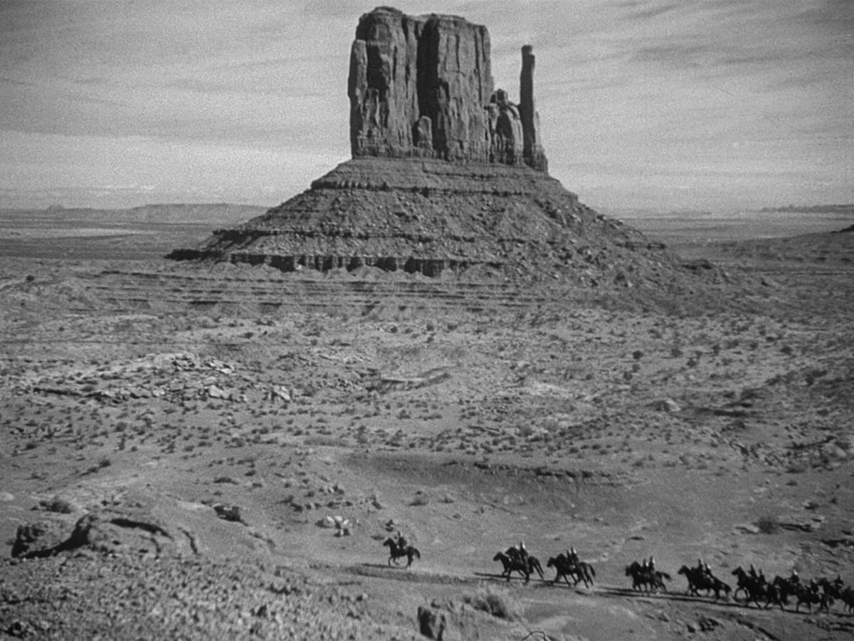

Slide 20
westernové lokace/krajiny
westerny se natáčejí hlavně na jihozápadě USA (Kalifornie, Utah, Nové Mexiko, Arizona, Nové Mexiko)
velké celky krajiny i nad rámec ustavujících záběrů: nevyvinutá krajina, bez populace a vegetace, zeleně, domů, stínu a vody
krajina má sublimní charakter, ale lze ji zabydlet, obdělat, zkolonizovat
nejen prostor, který vyzývá k zaplnění, ale také jeviště plné dramat a teritorium, které je třeba ovládnout

Slide 21
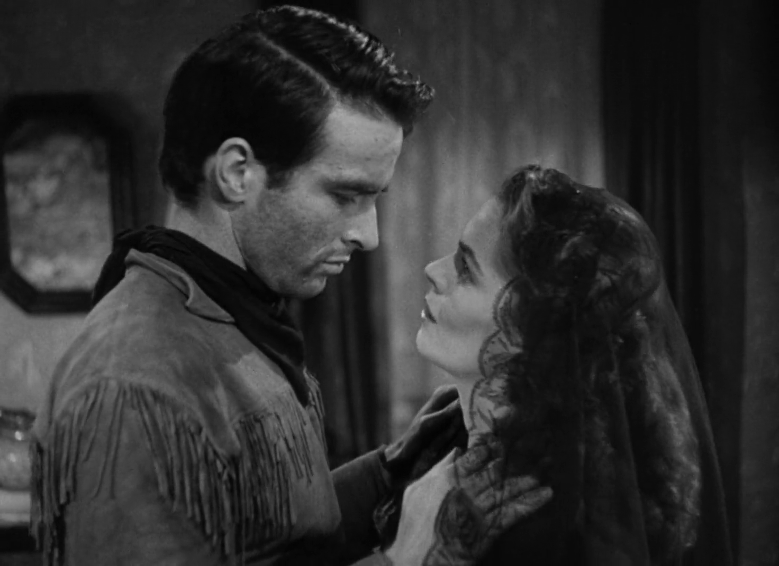
western jako národní mýtus
krajina v klasických westernech obvykle představuje pro hrdiny výzvu, nebezpečí a test vlastních schopností
děj charakterizuje motiv cesty, opakovaných výprav
v duchu klasické narace obvykle závěr westernu obnovuje spravedlnost, nastoluje řád a ustavuje heterosexuální pár
klasické westerny často reprodukují a upevňují kolonialistický mýtus „zjevného předurčení“ (Manifest Destiny), podle níž byli američtí osadníci expandovat po celém území USA od Východu směrem na Západ

Slide 22
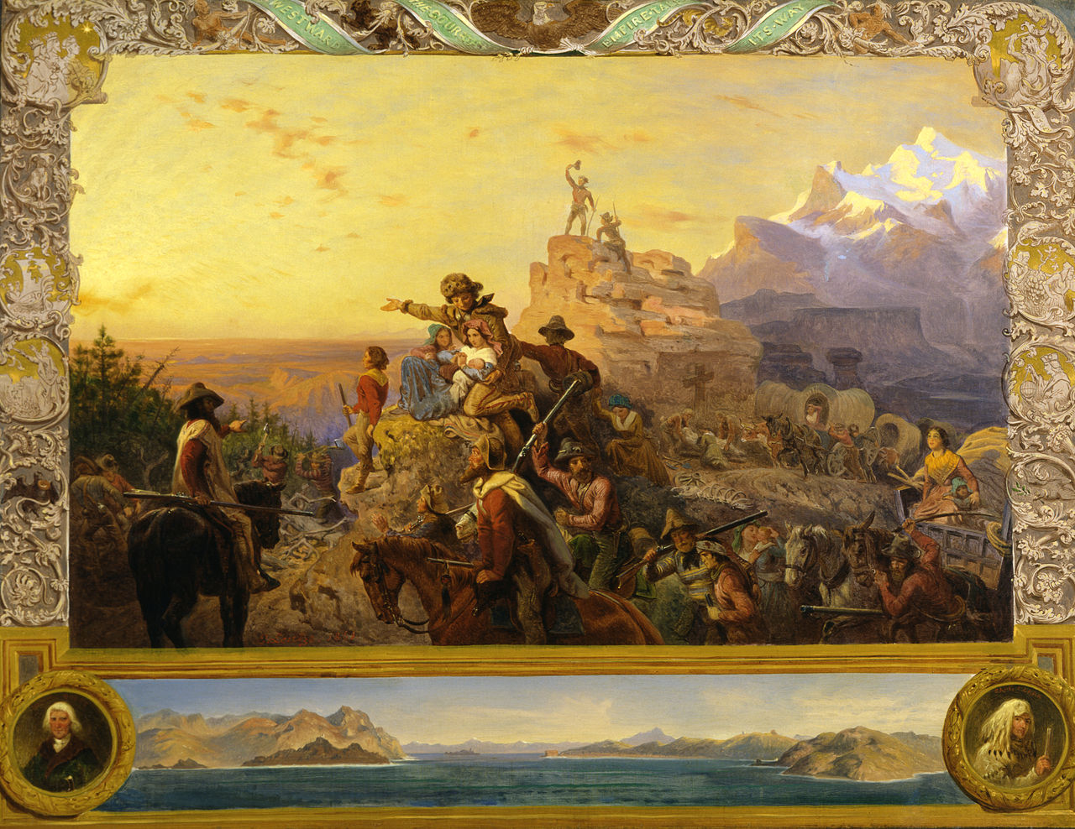
obraz znázorňující doktrínu zjevného předurčení (Manifest Destiny)

Slide 23
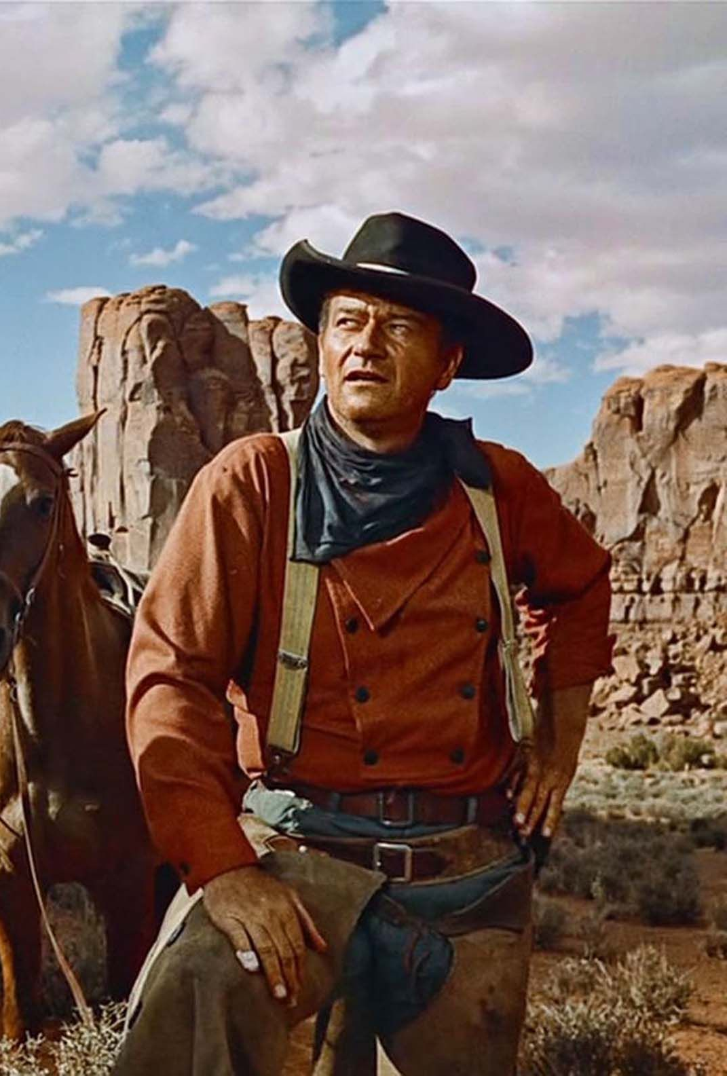
westerny Johna Forda / Stopaři
John Ford jako nejproslulejší režisér hollywoodských westernů
John Wayne jako emblematický představitel westernového hrdiny
Fordovy filmy zprvu ztělesňují řadu typických westernových konvencí a klišé, jsou často silně melodramatické; postupně jsou ale čím dál více komplikovanější, nuancovanější a vnitřně rozpornější
vrcholný film Stopaři (1956), často chápán jako přelom klasické westernové éry/začátek revizionistické éry
širokoúhlý formát cinemascope akcentuje rozlehlost a epičnost hornaté krajiny; technicolor zvyšuje barvitost výjevů
úvod a závěr filmu Stopařů stylem výrazně odděluje prostory obydlí a monumentální krajiny; Waynův protagonista končí jako věčně vykořeněný poutník = nemožnost usadit se

Slide 24
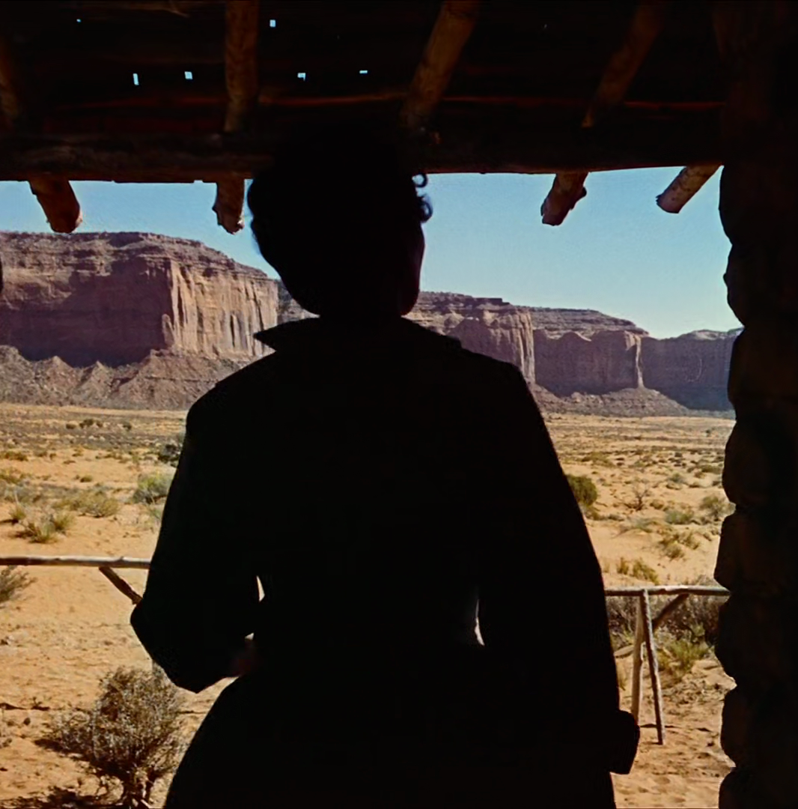
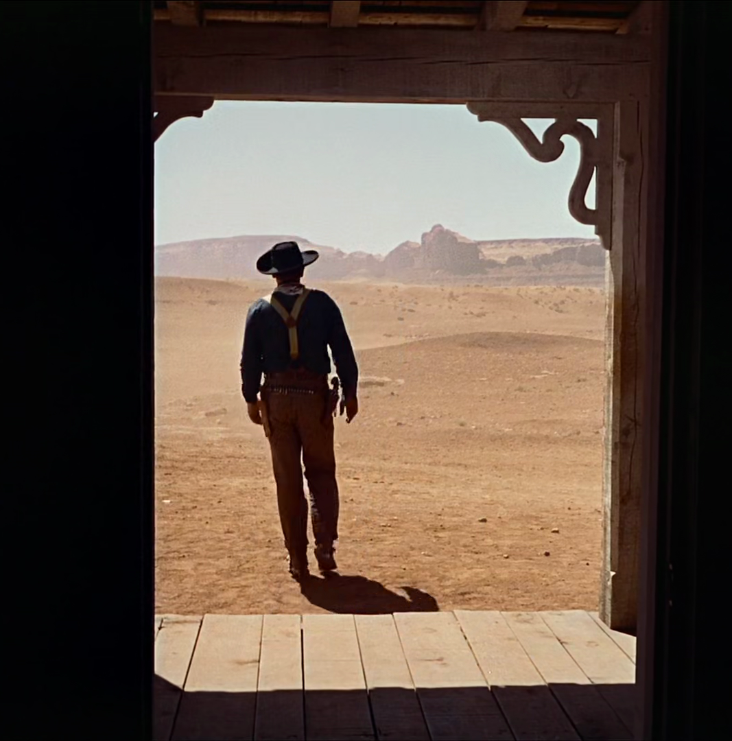

Slide 25
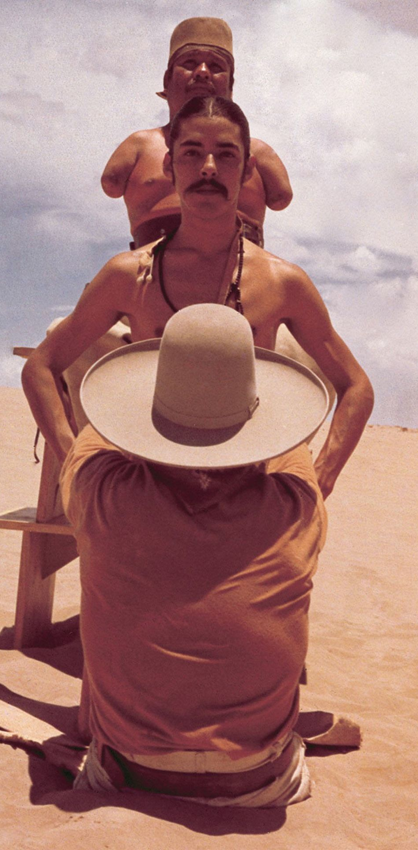
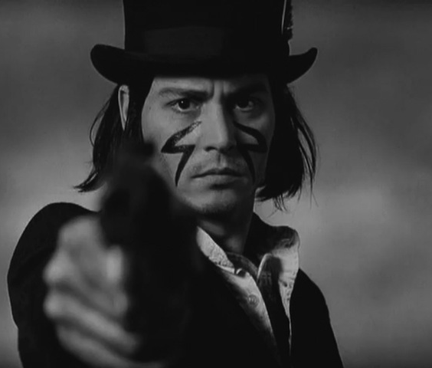
postklasické westerny
počínaje cca 60. lety vznikají filmy, které nabourávají a přezkoumávají mýty a konvence klasických westernů
revizionistické/postklasické/ psychedelické westerny
zejm. psychedelické westerny se pojí s nástupem kontrakultury; jsou stylisticky více excesivní, halucinační, realita je v nich nejistá
portrét sebedestruktivní Ameriky, promítá se i do pojetí krajiny
filmy: Mrtvý muž, Krtek, Pat Garrett a Billy the Kid, filmy Monteho Hellmana

Slide 26
psychedelický western: Mrtvý muž
film přepisuje klasickou westernovou ikonografii včetně portrétování přírody
místo sublimních pohledů na velkolepou rozlehlou krajinu přicházejí kompozice snímané zdola/od země a zahuštěné výjevy lesnaté krajiny, v níž se odráží všudypřítomná smrt
na konvence klasického westernu film upomíná pouze v úvodní sekvenci, ovšem sebereflexivně: jde o sérii průhledů skrze okno vlaku, pouze zdánlivě evokující širokoúhlý formát cinemascope

Slide 27
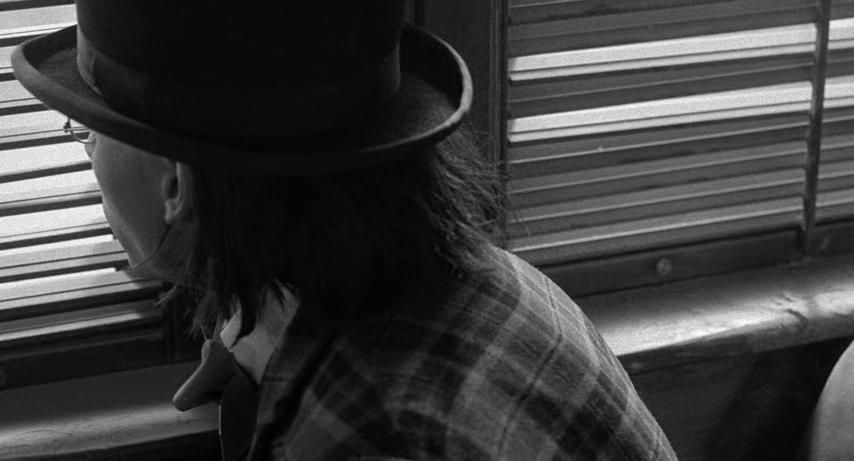
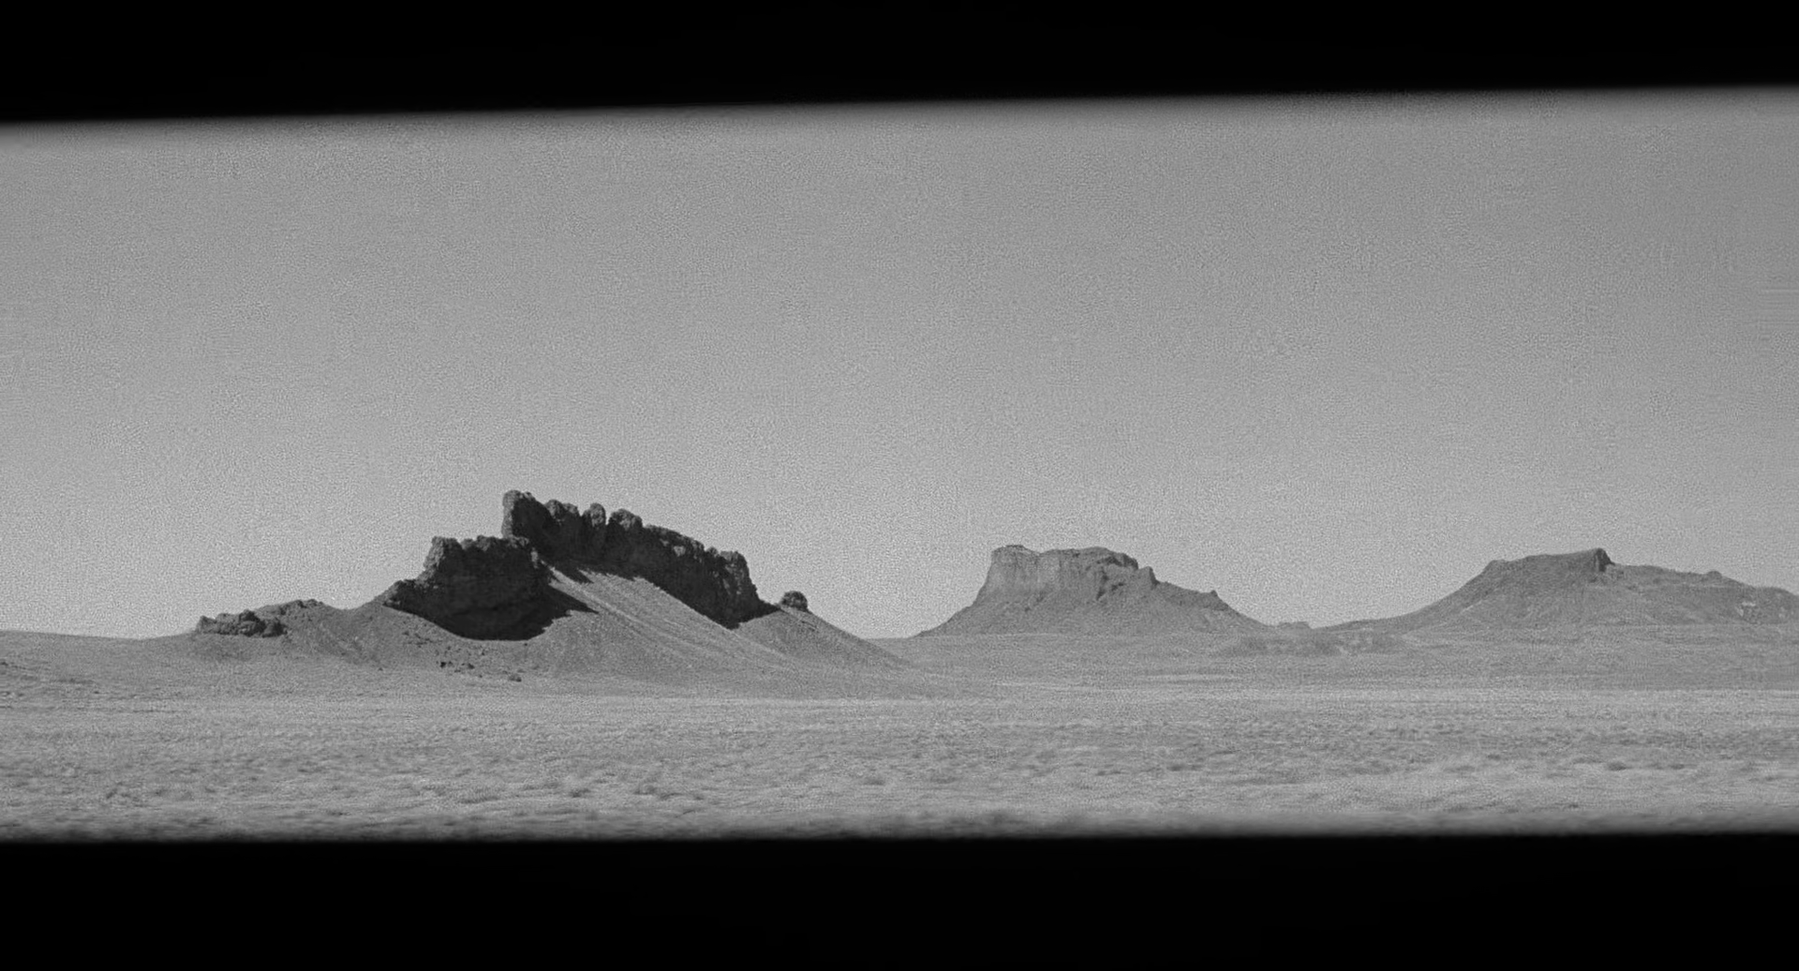

Slide 28
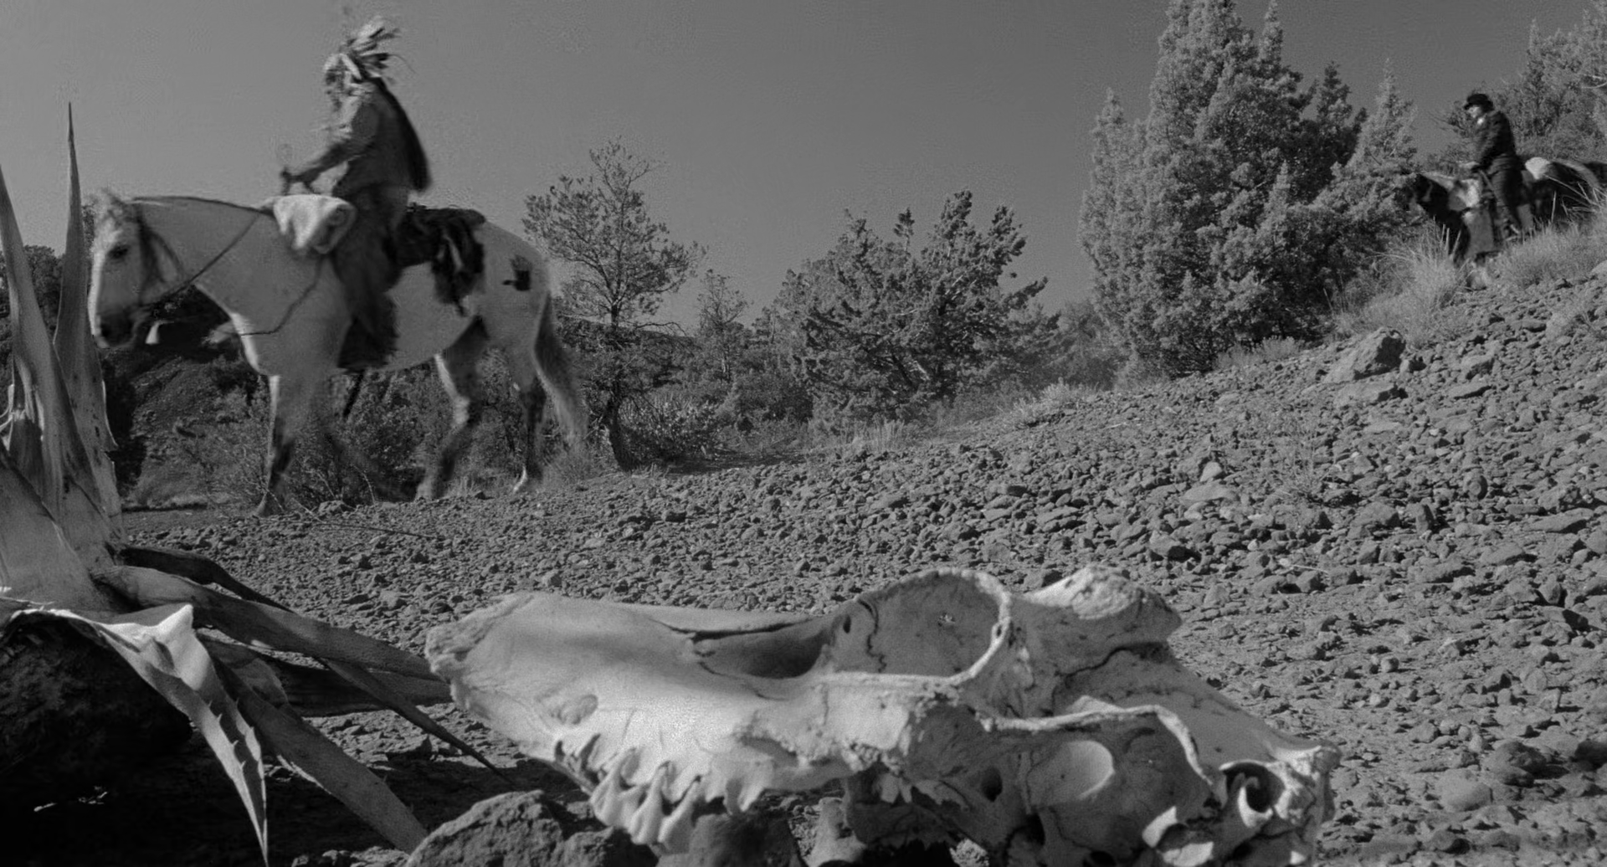
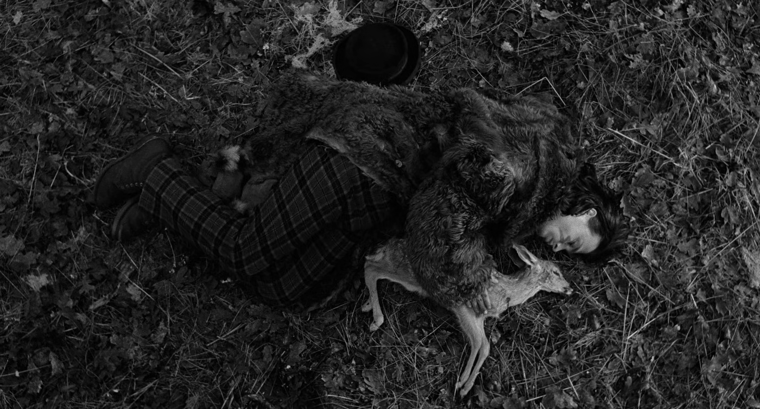
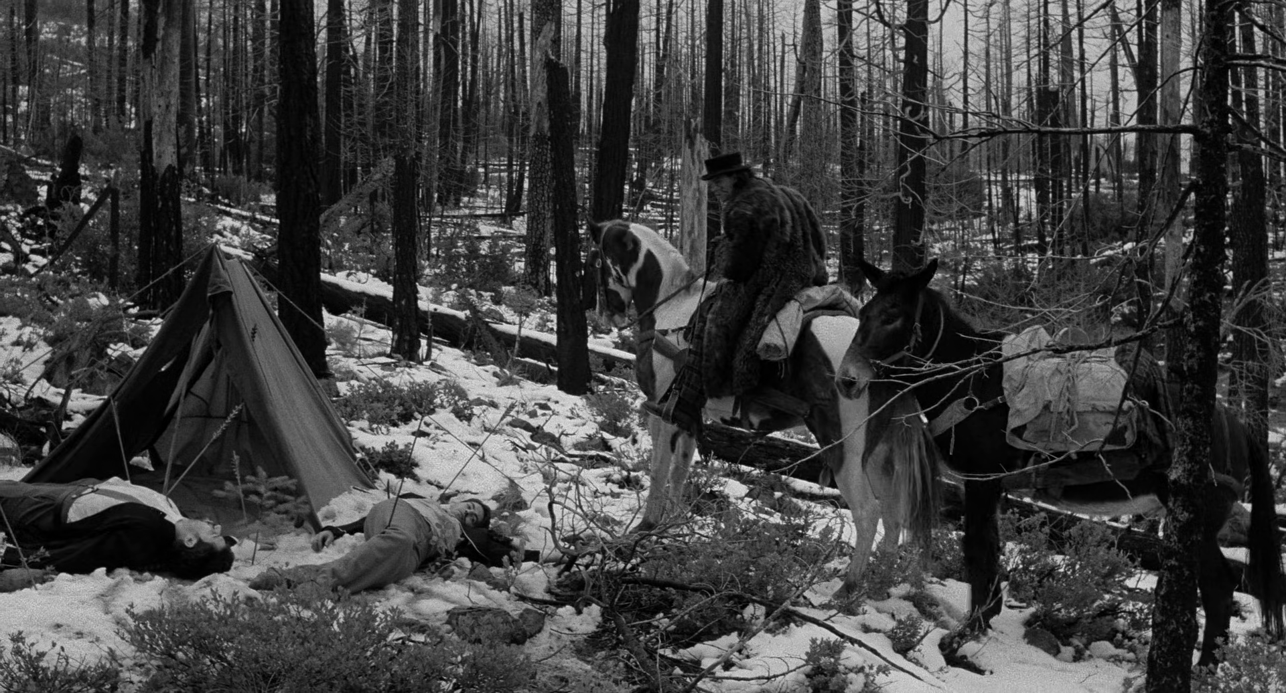
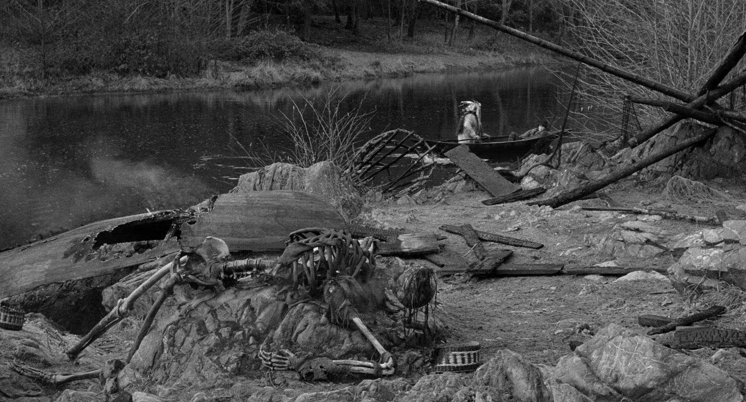

Slide 29
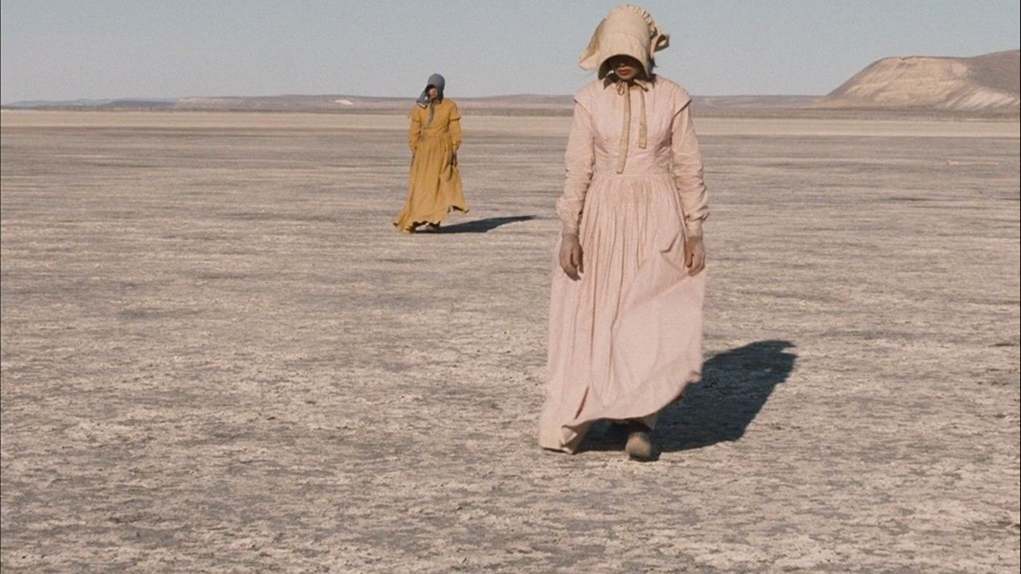
třetí úkol: reflexe postklasického westernu Zkratkou v Oregonu
podívejte se na film Zkratkou v Oregonu (r. Kelly Reichardt, 2010): https://medial.phil.muni.cz/Play/9367
reflektujte, jak film pracuje s krajinou, jak ji portrétuje, jak krajinu vztahuje k ostatním aktérům filmu, a to jak na rovině stylu a reprezentace (typy záběrů, charakter krajiny), tak na rovině vyprávění (struktura filmu, způsob narace, perspektiva, dialogy…)
vztáhněte film k westernovým konvencím a mytologii (opět primárně skrze krajinu/geomorfologii filmu)
vyberte ilustrativní záběry z filmu, které budou dokládat některé vaše teze, a přidejte text spolu se screenshoty ve formě příspěvku do facebookové skupiny kursu (do půlnoci neděle 1. listopadu)

